Slide 1

买断制独立游戏销量的
统计分布特征与参数估计
概率统计课程项目 | 基于 MLE、Bootstrap 与回归分析

Slide 2
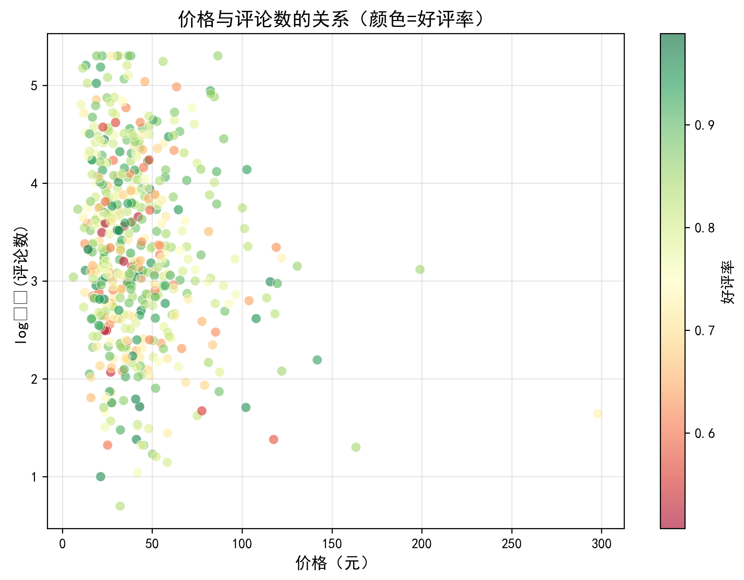
【要解决什么？】研究背景与核心问题
• 现实背景：
独立游戏市场高度分化
少数“爆款” vs 大量“长尾”
Steam 数据丰富但规律不明
• 三个核心问题：
① 销量服从何种分布？
② 如何用 MLE 定量刻画？
③ 定价是否影响口碑？
• 研究意义：
为开发者提供数据驱动的
市场预期与定价决策依据

Slide 3
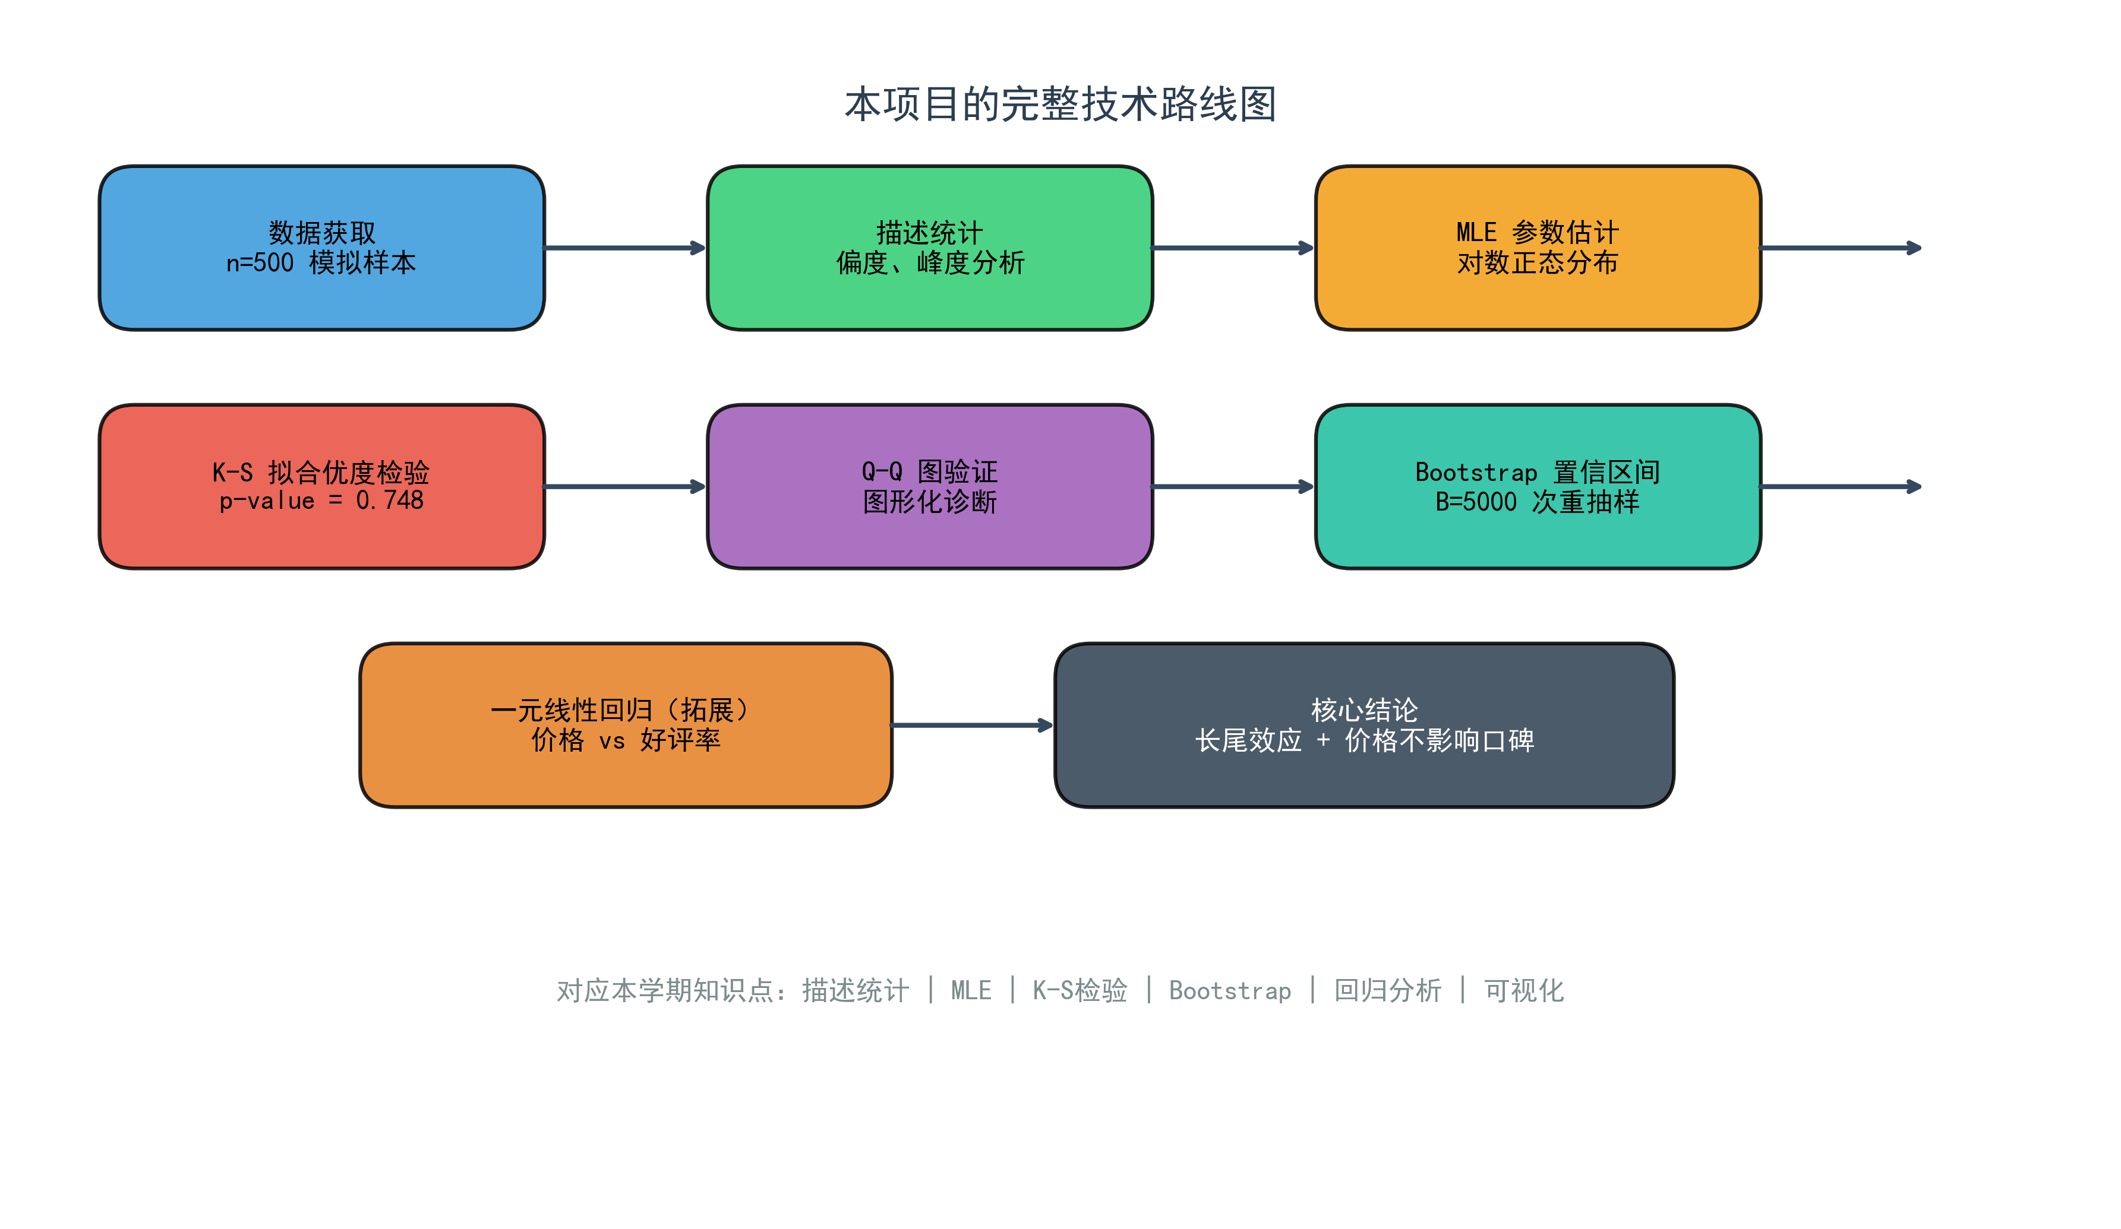
【灵感来源】为什么会想到这些方法？
• 课程作业启发：
第六周：分布性质与模拟
第八周：相关性与可视化
第十一周：MLE vs 矩估计
第十二周：Bootstrap 区间
• 经典文献指引：
Casella & Berger《统计推断》
Efron & Tibshirani《Bootstrap》
• 现实观察引导：
SteamSpy 数据显示右偏
对数变换后呈钟形
销量增长是多因素乘积效应

Slide 4
【技术路线】从数据到结论的完整流程

Slide 5
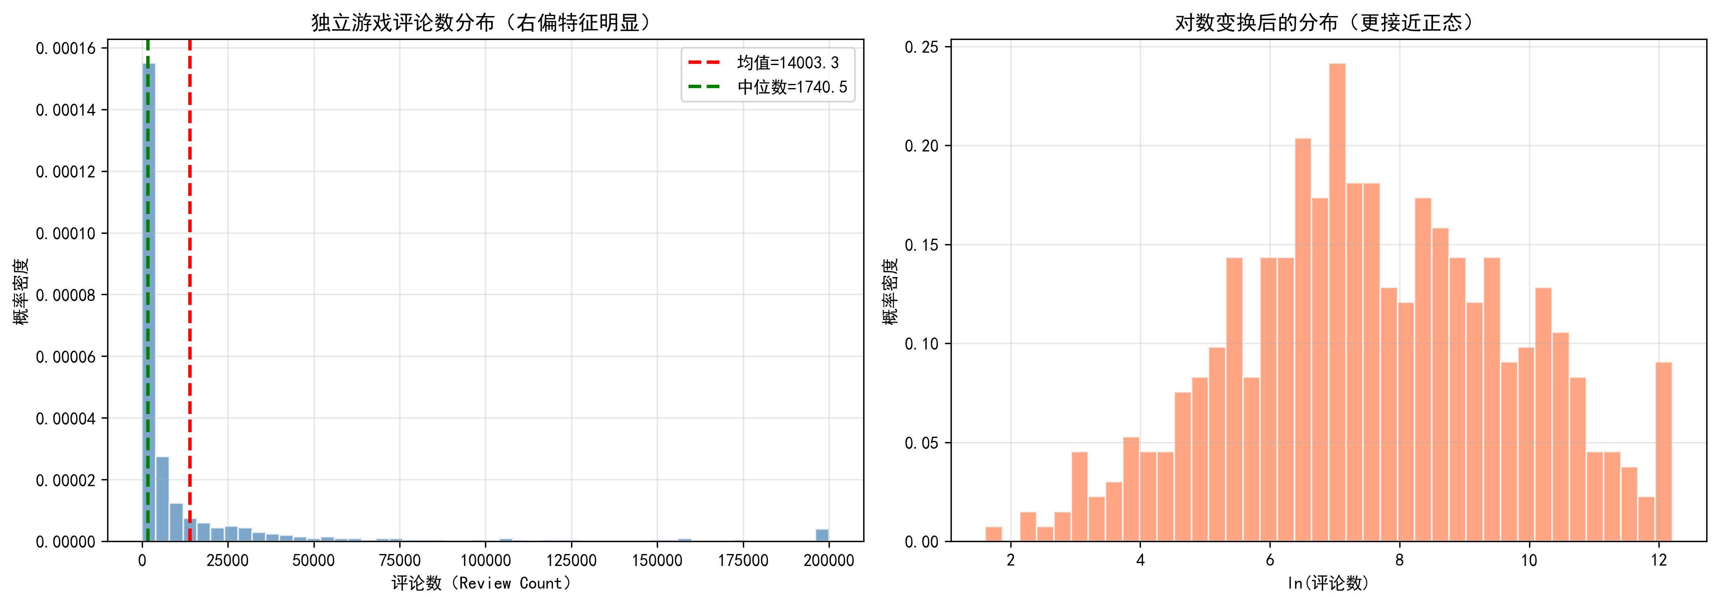
【描述统计】发现右偏分布
为什么先画图？
• Tukey EDA 理念：先探索后建模
• 均值 14,003 >> 中位数 1,740
• 偏度 = 3.96，峰度 = 16.63
• 对数变换后接近正态
→ 强烈提示：对数正态分布

Slide 6
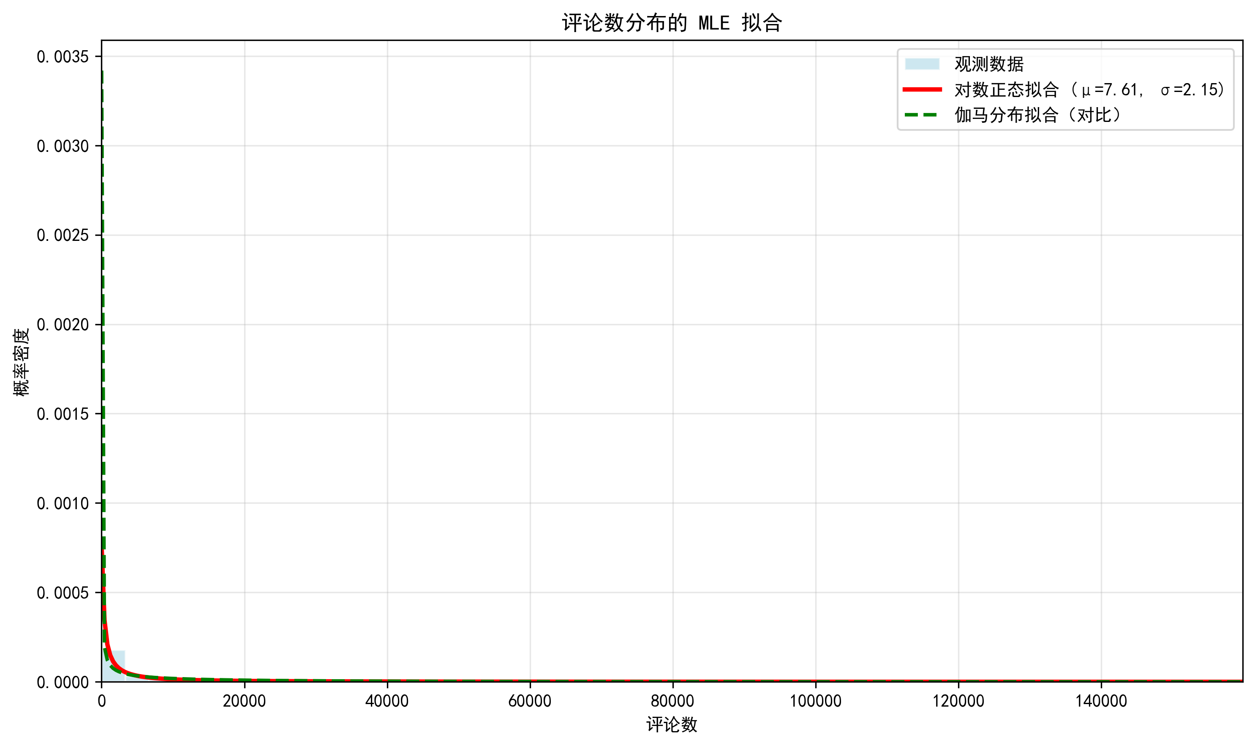
【MLE】对数正态分布的参数估计
为什么选择对数正态？
• 符合乘法生成机制
• MLE 有解析解，计算简便
• 参数可解释：μ 定中心，σ 定分化
MLE 结果：
μ̂ = 7.6115
σ̂ = 2.1526
• 拟合效果优于伽马分布

Slide 7
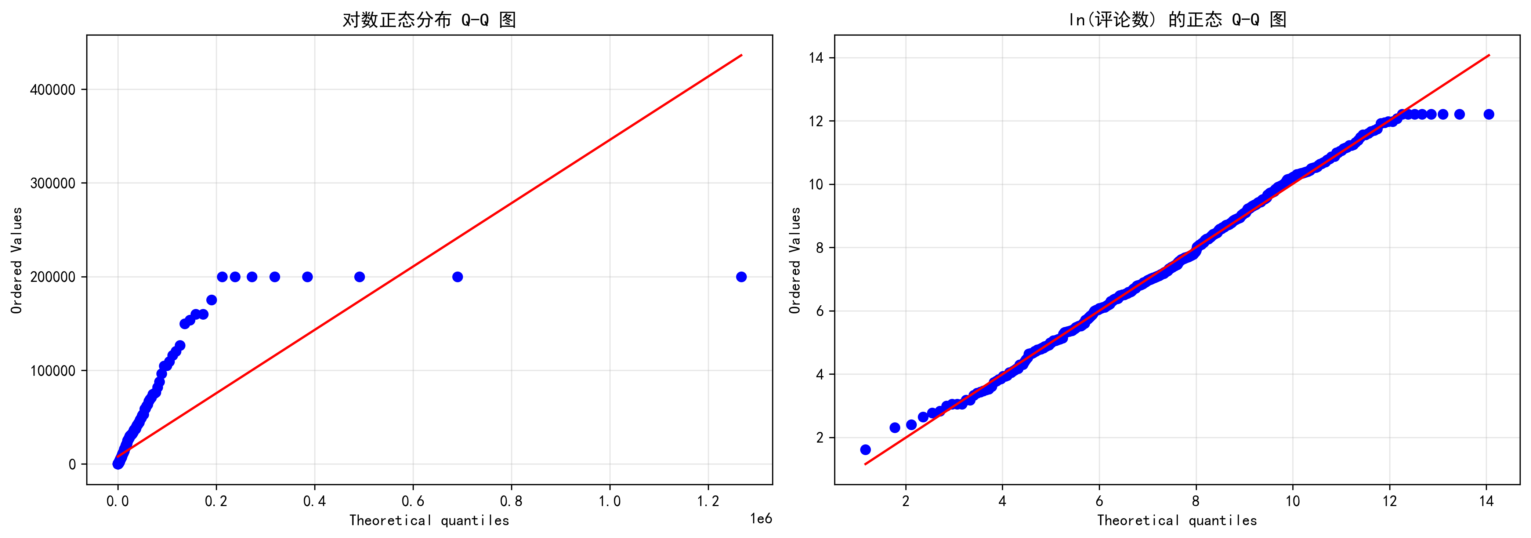
【检验验证】K-S 检验 + Q-Q 图
如何定量验证？
• K-S 检验：
H0：服从对数正态分布
D = 0.0300, p = 0.7483
→ p > 0.05，不能拒绝 H0
• Q-Q 图：
样本分位数 ≈ 理论分位数
数据点紧贴 45° 参考线

Slide 8
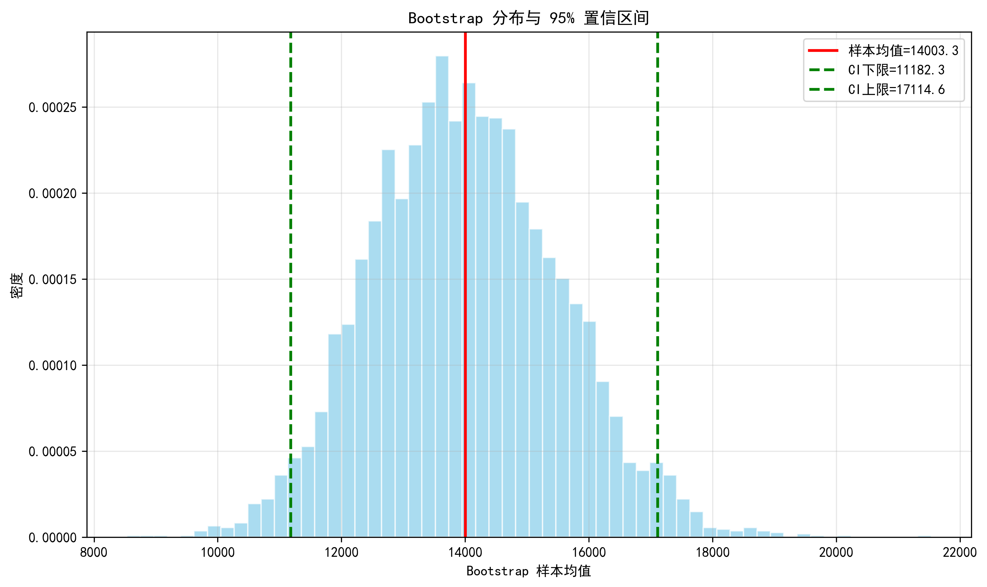
【Bootstrap】稳健的置信区间
为什么不依赖正态假设？
• 原始数据高度右偏
• 传统 CI 可能失真
Bootstrap 结果：
• B = 5000 次重抽样
• 95% CI = [11182, 17115]
→ Bootstrap 均值分布近似正态
→ 直观验证中心极限定理！

Slide 9
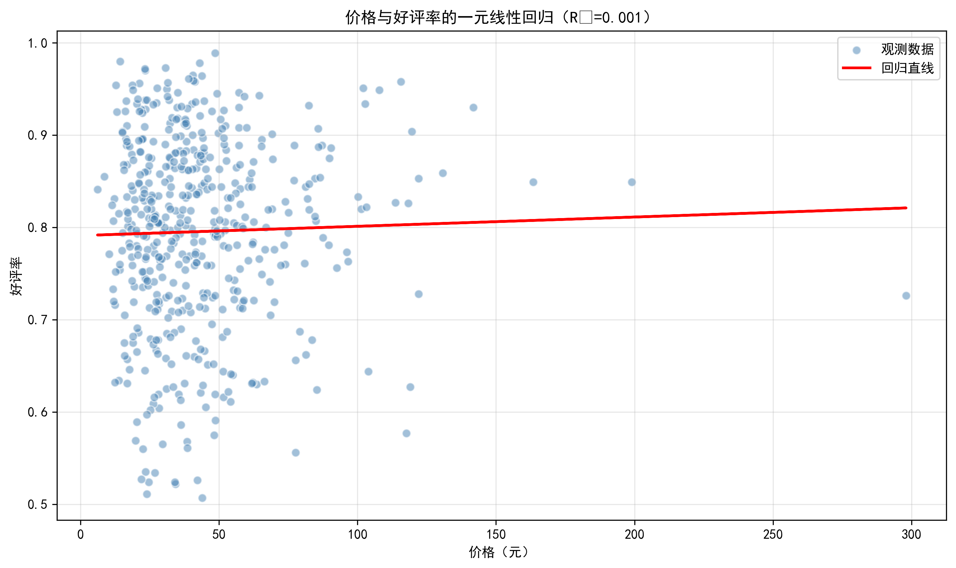
【回归分析】价格不影响口碑
为什么要做回归？
• 回答“降价换好评”是否可行
模型与结果：
• 好评率 = 0.7911 + 0.0001×价格
• R² = 0.001（解释力极弱）
• p = 0.556 > 0.05（不显著）
结论：
→ 口碑由品质驱动，而非定价

Slide 10
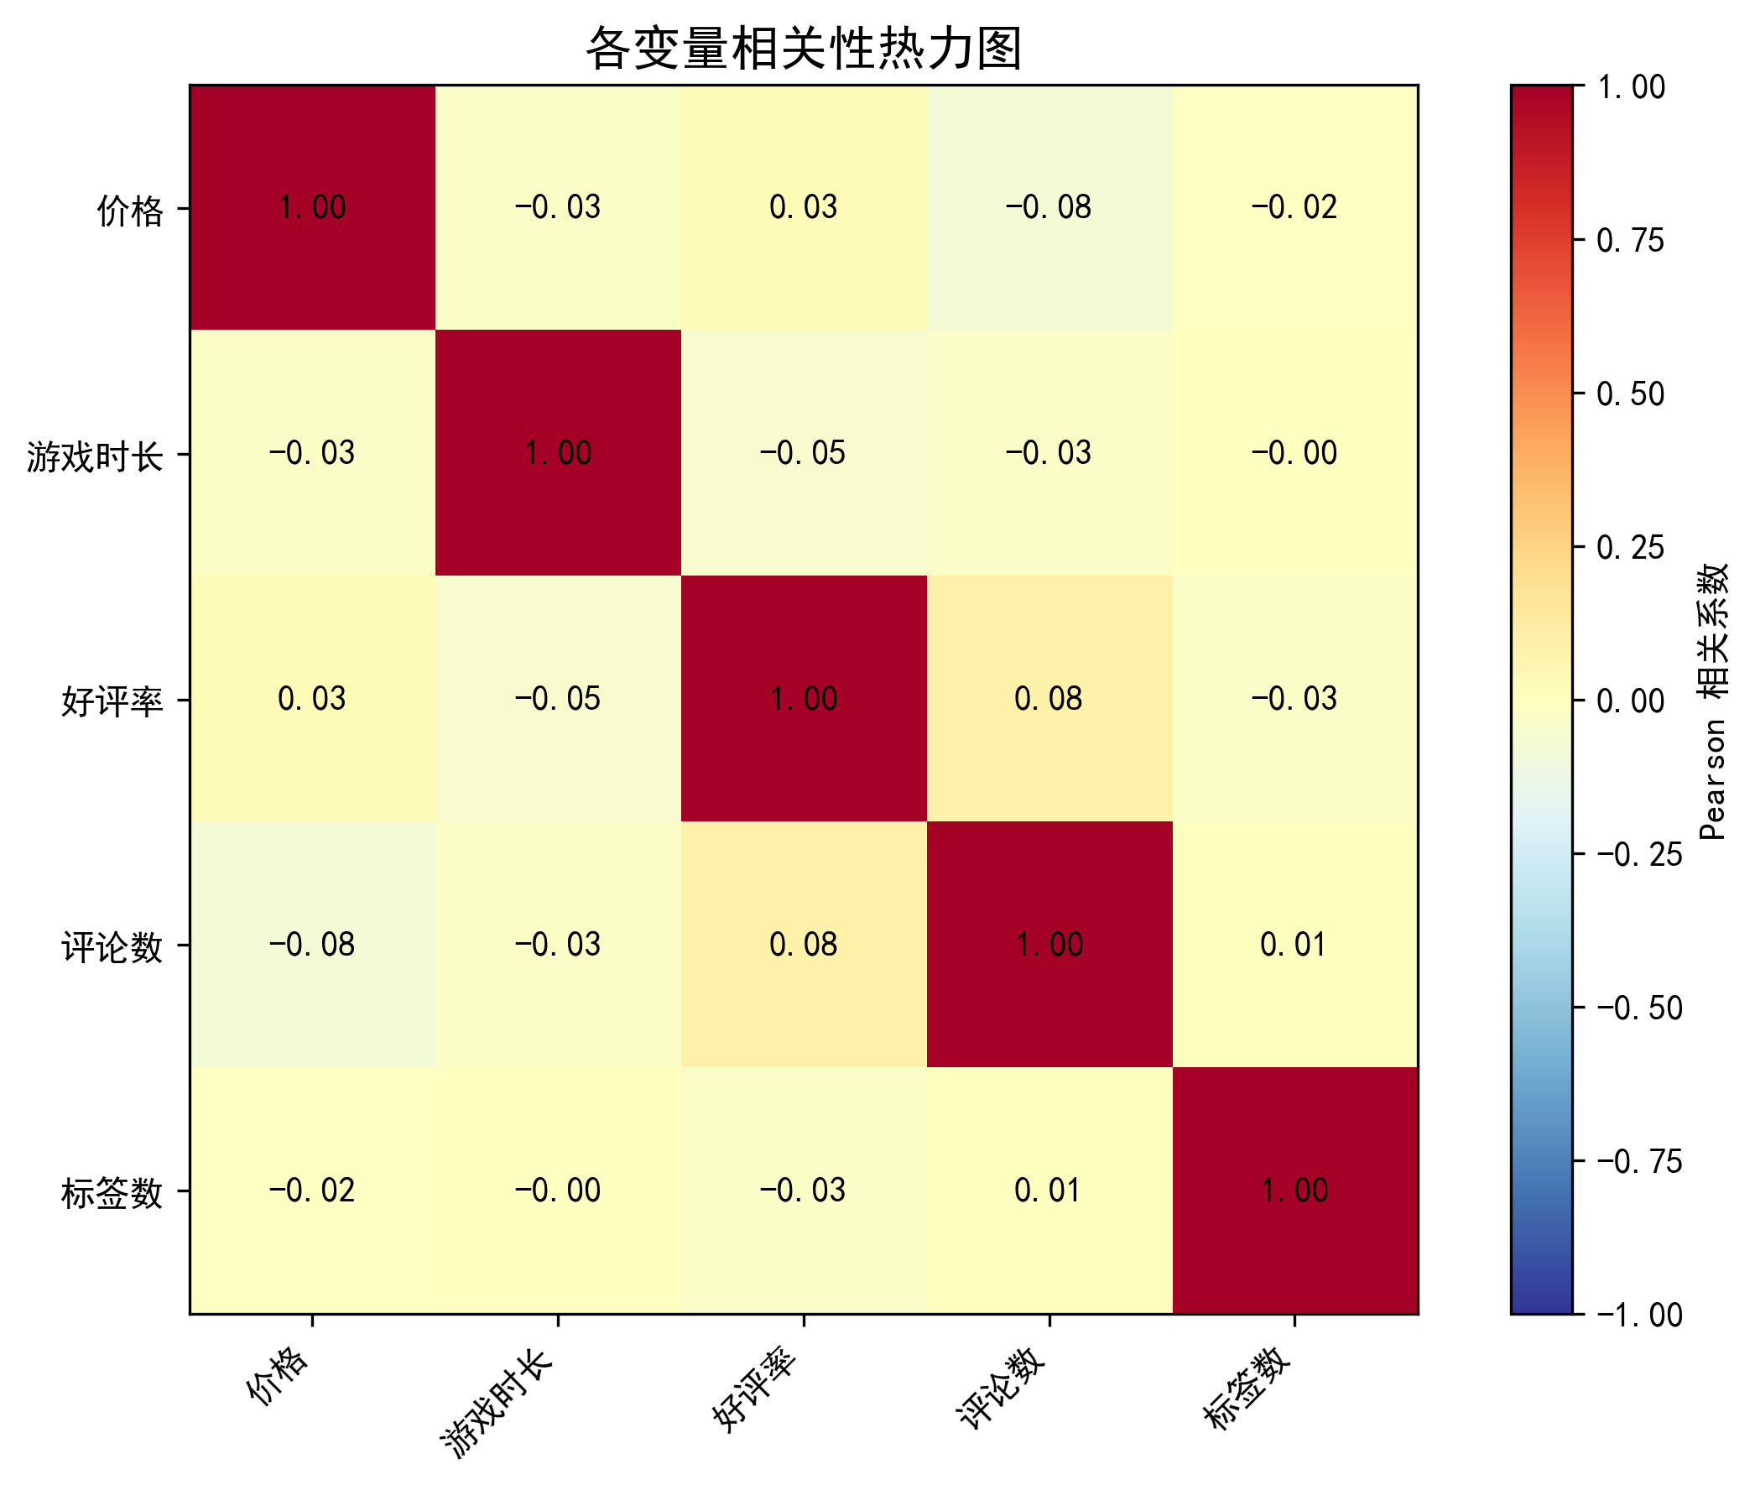
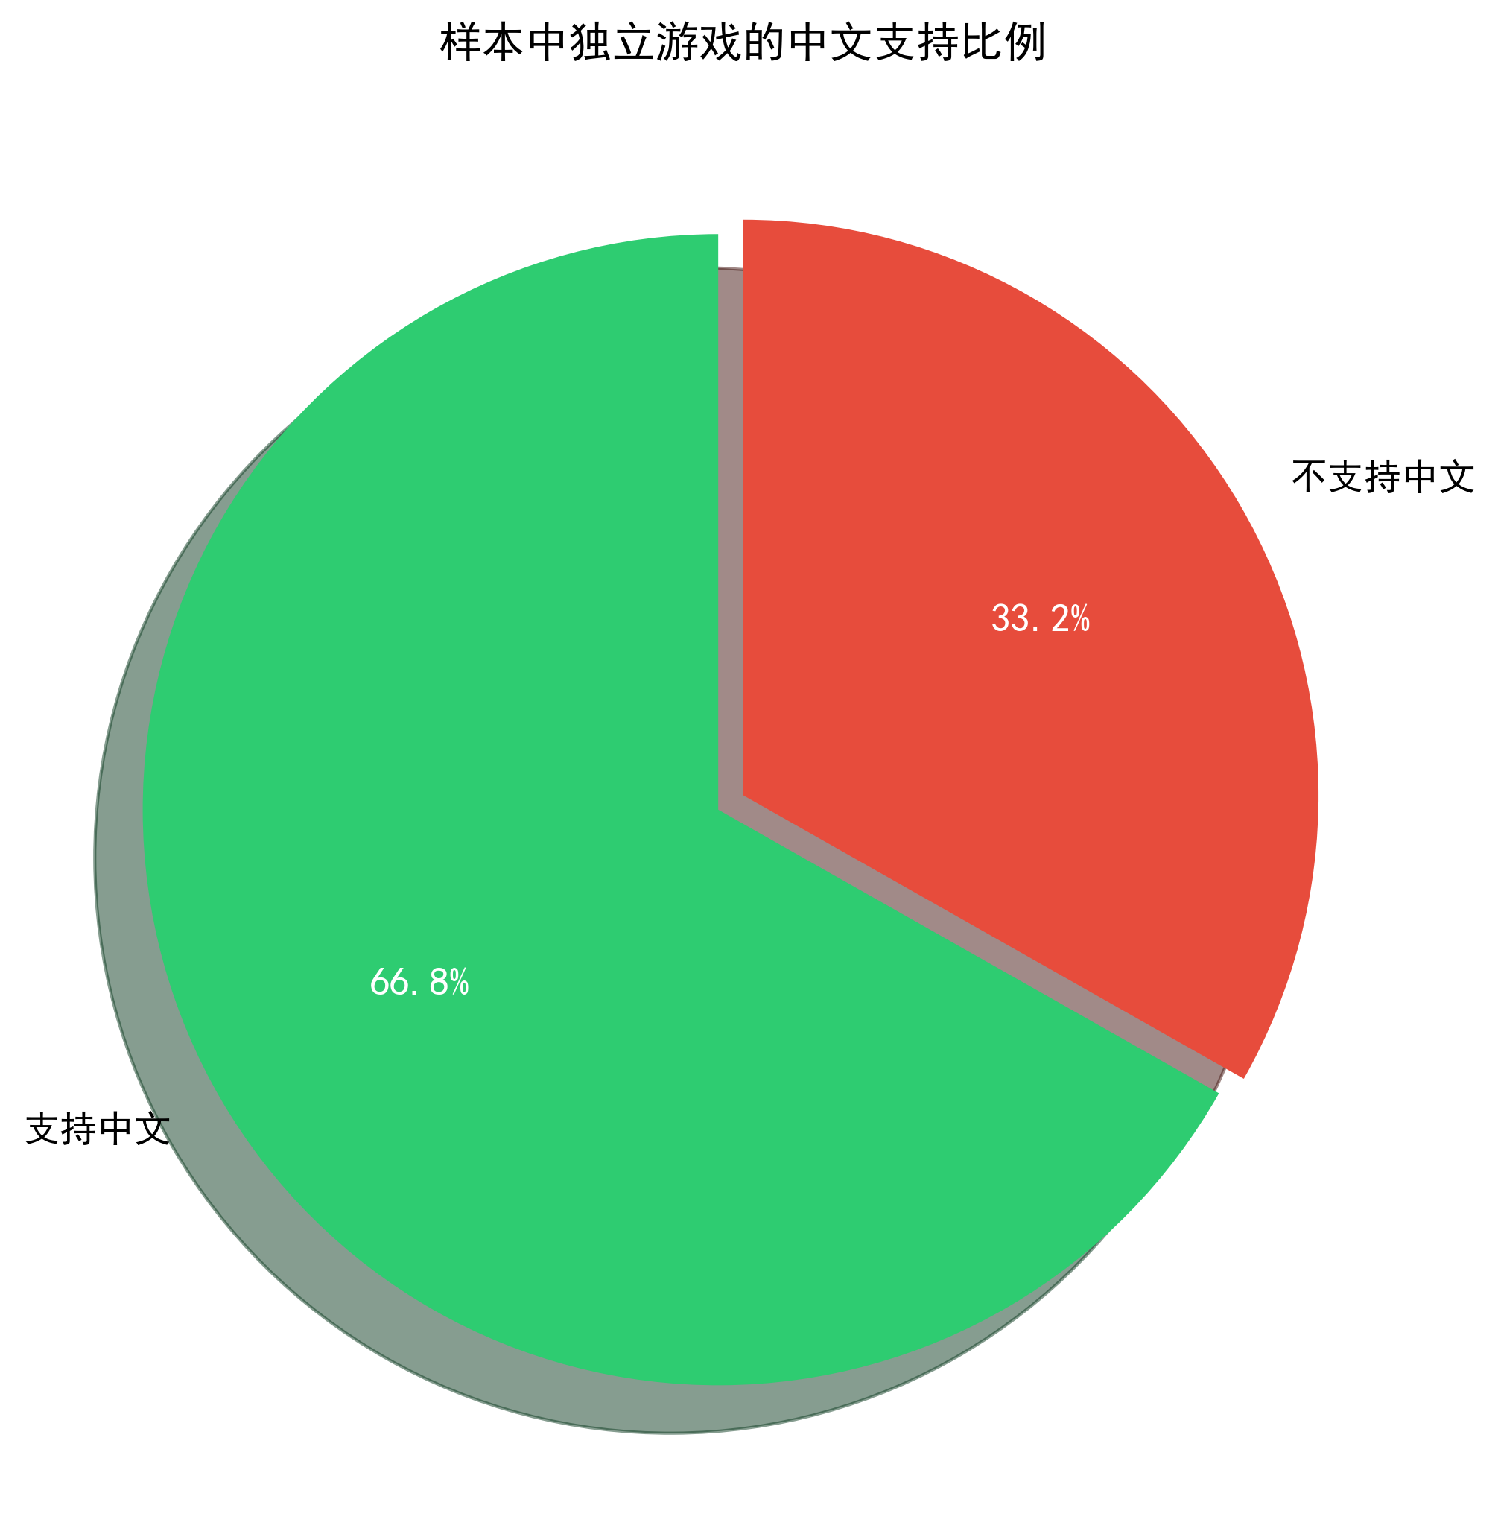
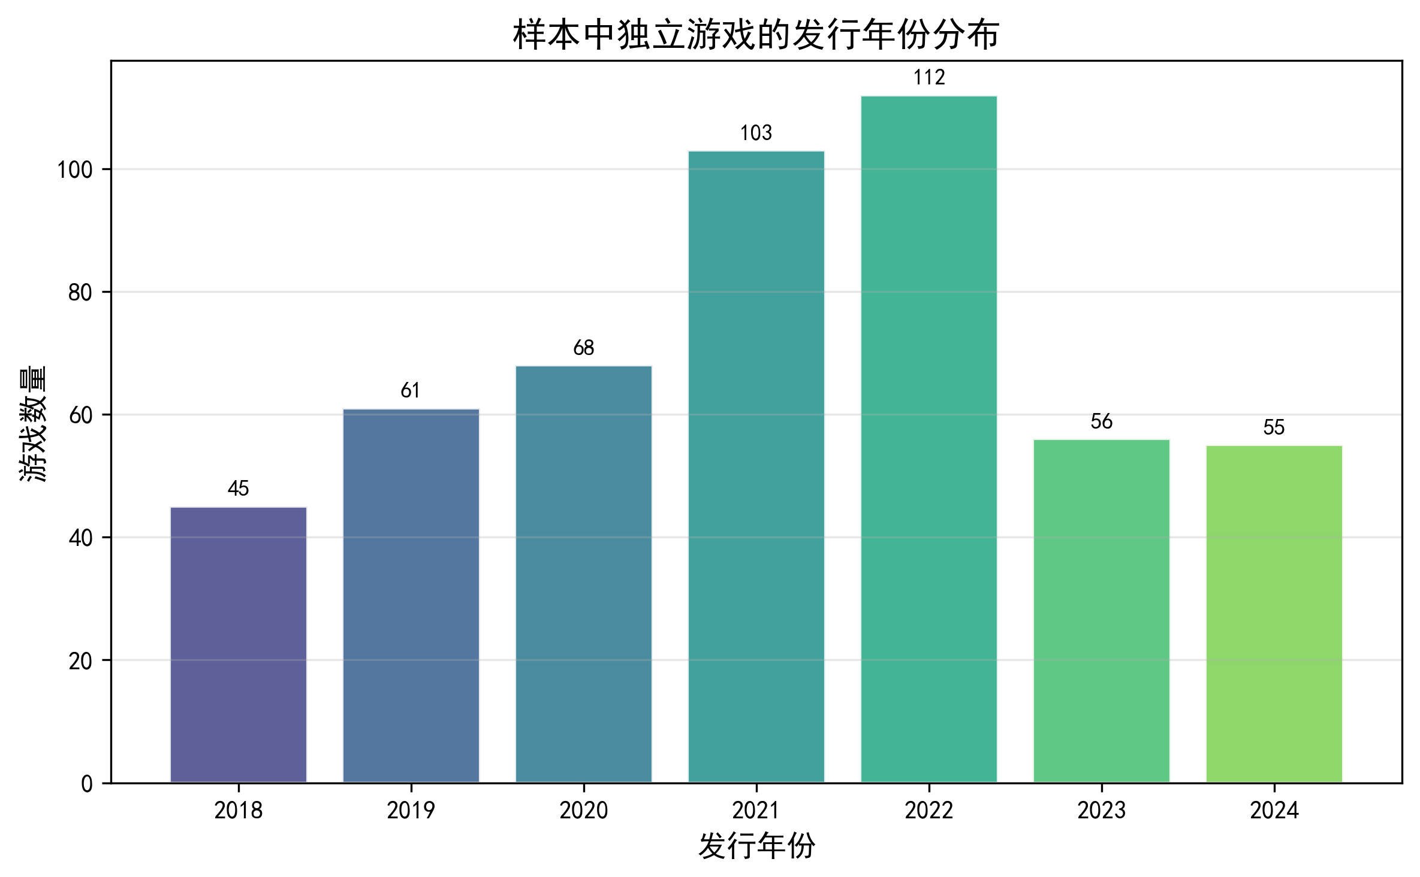
【更多发现】数据中的有趣模式
• 相关性热力图：
单一变量难以预测成功
• 中文支持比例：约 65%
中国市场受重视
• 发行高峰：2021-2023
疫情居家娱乐需求推动
• 价格与评论数：
弱负相关，低价≠高销量

Slide 11
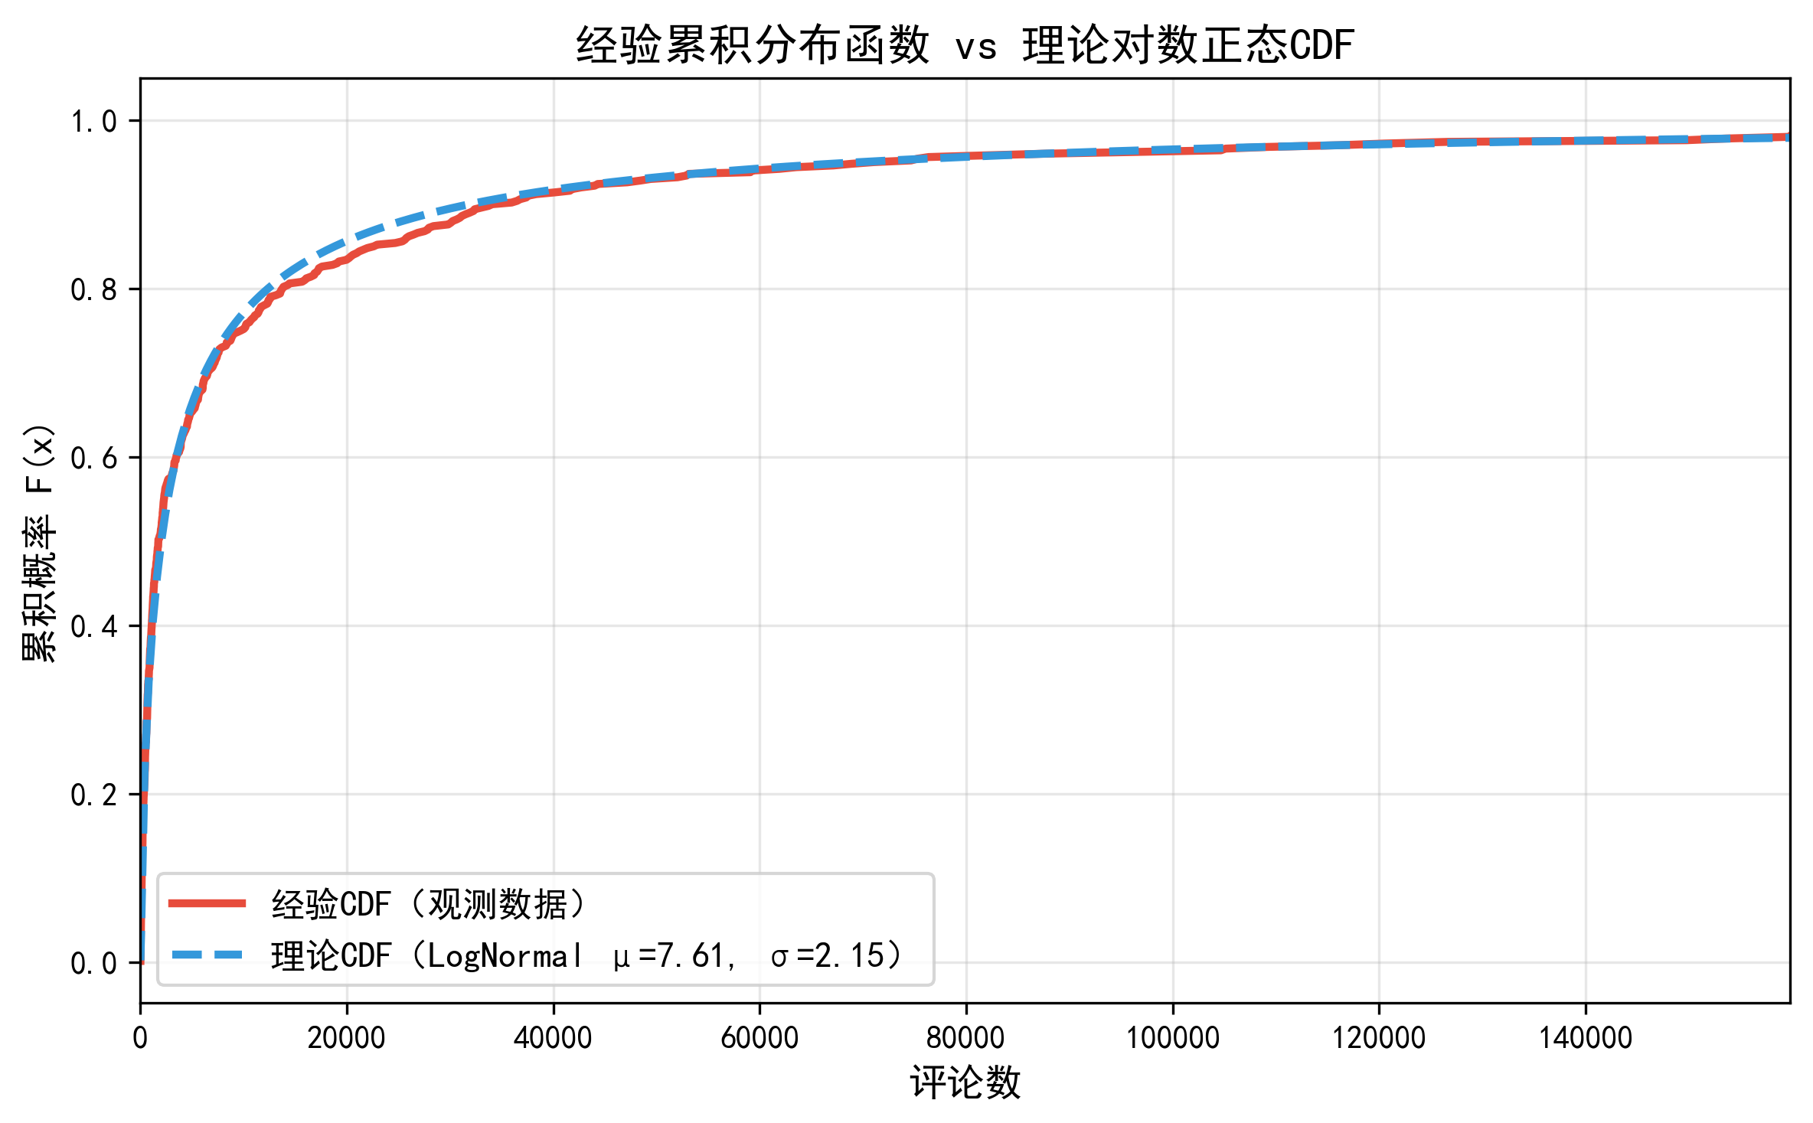
【深入验证】经验CDF vs 理论CDF
另一种验证方式：
• 红色 = 观测数据的经验CDF
• 蓝色虚线 = 理论对数正态CDF
两条曲线几乎重合！
→ 从累积概率角度再次验证
对数正态假设的合理性

Slide 12
【解决了什么？】结论与实践启示
✅ 解决了“销量服从什么分布”：
评论数 ~ LogNormal(7.61, 2.15²)，市场呈“长尾效应”
✅ 解决了“如何定量描述”：
MLE 估计 + K-S 检验验证 + Bootstrap 稳健推断
✅ 解决了“定价是否影响口碑”：
价格对好评率无显著影响，开发者应专注品质打磨
💡 给开发者的三条建议：
① 做好“大部分游戏不会爆火”的预期管理
② 不必陷入低价竞争，合理定价即可
③ 用统计方法科学评估项目风险

Slide 13
谢谢聆听！
欢迎老师提问

